Slide 1
Kieresoe
Positieve groepsvorming

Slide 2
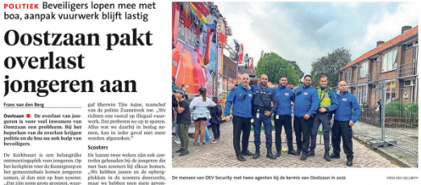
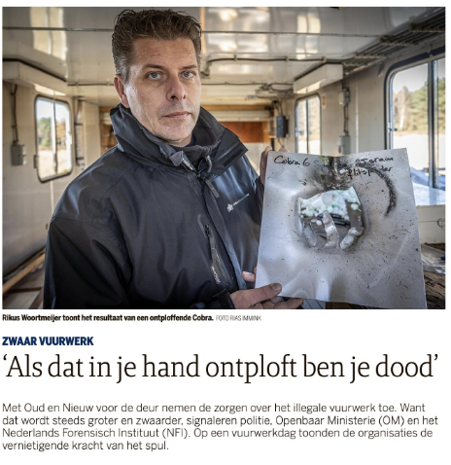
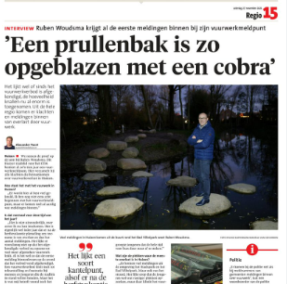

Slide 3
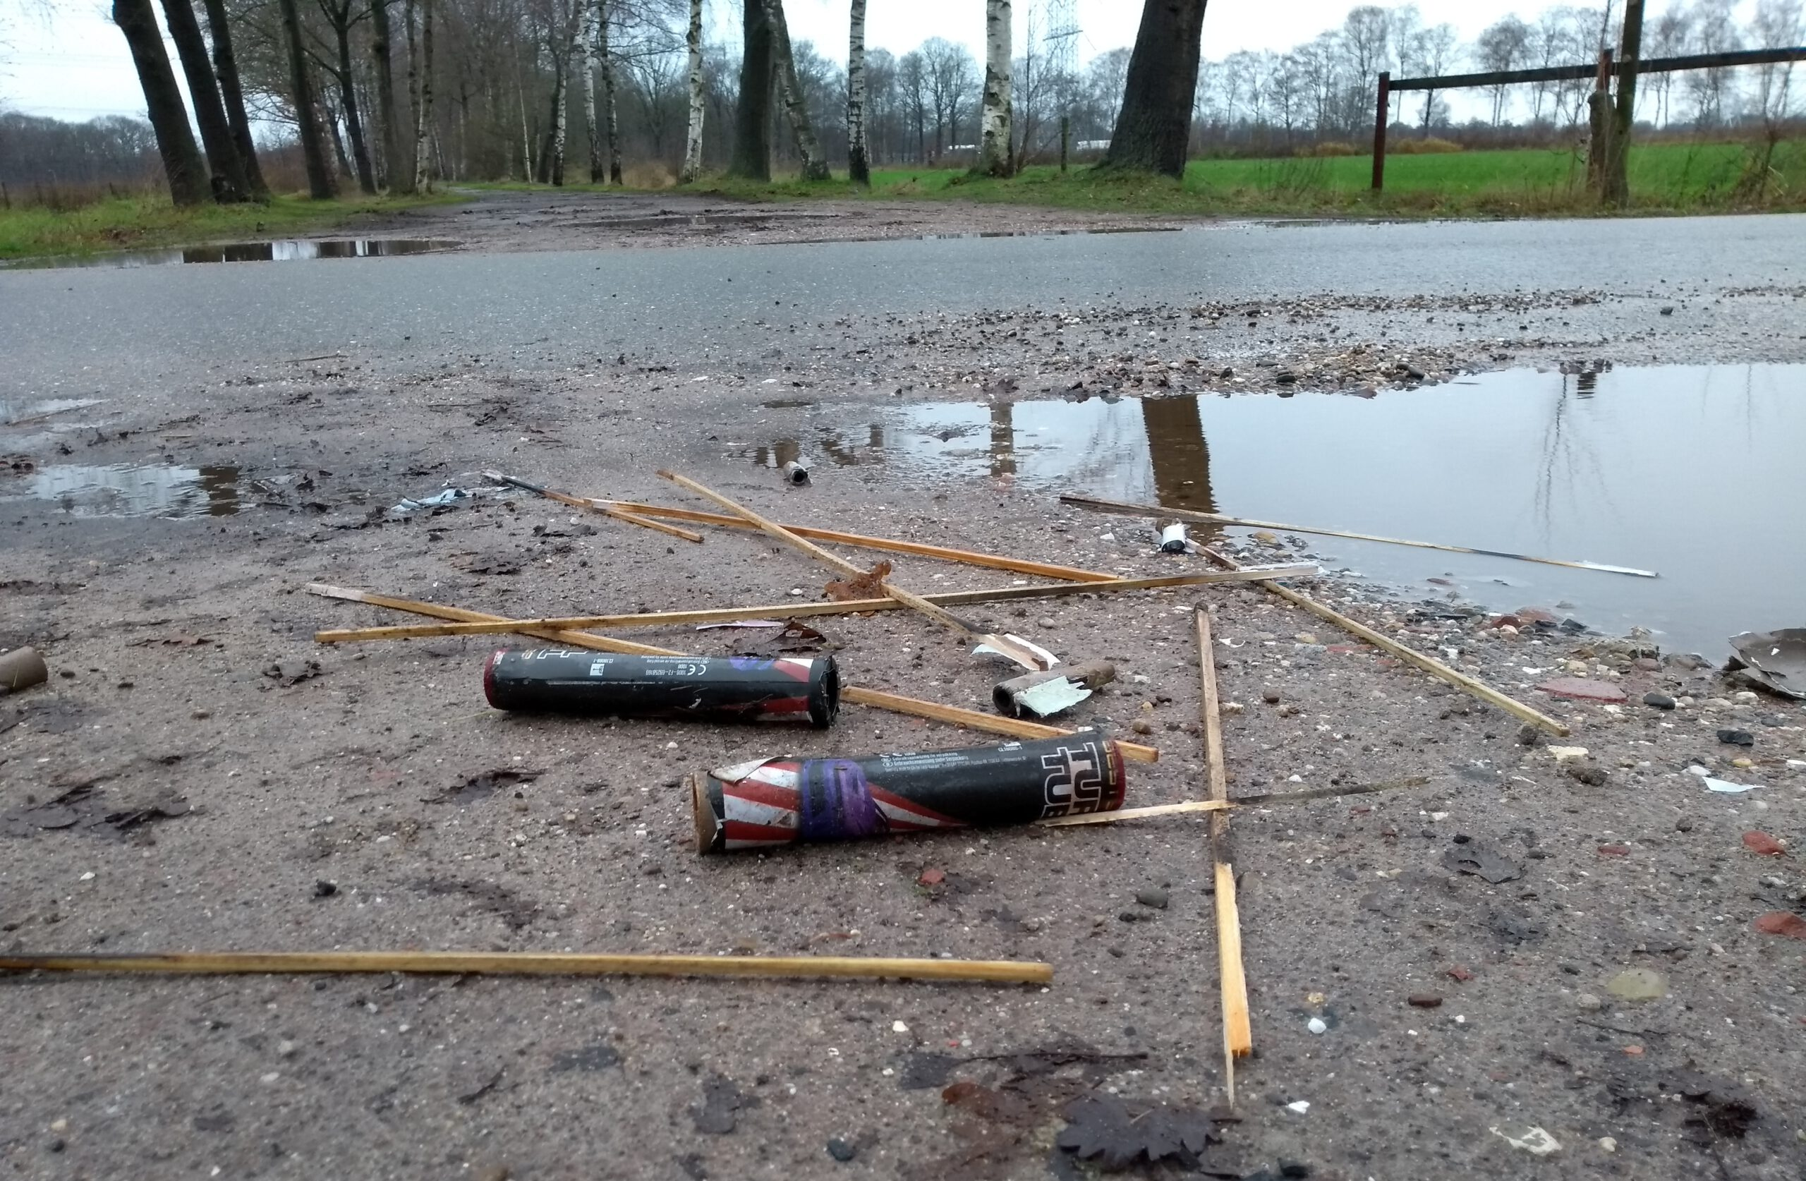
Vuurwerk

Slide 4
Vuurwerk afsteken
is zielig voor dieren

Slide 5
Vuurwerk afsteken
is leuk

Slide 6
Iedereen weet toch dat je voorzichtig moet zijn
met vuurwerk

Slide 7
Spelen
met vuurwerk
is gevaarlijk

Slide 8
Vuurwerk afsteken
moet helemaal verboden worden

Slide 9
Mensen die rotjes gooien willen alleen maar stoer doen

Slide 10
Vuurwerk is vooral gevaarlijk voor omstanders

Slide 11
250 euro boete bij afsteken van vuurwerk is belachelijk

Slide 12
Vuurwerk afsteken zonder aansteeklont
is dom

Slide 13
Vuurwerk is slecht voor het milieu

Slide 14
Iedereen doet het dus waarom ik dan niet

Slide 15
Voor vluchtelingen kan vuurwerk traumatisch zijn

Slide 16
Iedereen wordt blij van vuurwerk:
het is feestelijk

Slide 17
Vuurwerk is zonde van het geld

Slide 18
Vuurwerkdampen
zijn heel
ongezond

Slide 19
Leuk: hoe harder de knallen hoe beter

Slide 20
Afsteken van vuurwerk hoort bij onze cultuur

Slide 21
Iedereen moet het
zelf weten

Slide 22
Wanneer je niet van vuurwerk houdt moet je binnen blijven

Slide 23
Ze laten teveel enge vuurwerkslachtoffers zien

Slide 24
Vuurwerk afsteken is lekker spannend

Slide 25
Vuurwerk afsteken met vrienden is leuker dan met ouders

Slide 26
Bij sporten gebeuren er ook ongelukken. Verbieden ze dat ook?

Slide 27
Zoveel ongelukken gebeuren er niet: allemaal bangmakerij

Slide 28
Als je het verbiedt gaan meer mensen illegaal vuurwerk kopen

Slide 29
De kans dat je
betrapt wordt is
heel klein

Slide 30
Jongeren krijgen hooguit
een taakstraf

Slide 31
Er is veel te
weinig politie
om de controleren

Slide 32
Niemand houdt zich aan de regels ook volwassenen niet

Slide 33
Het mag gewoon
van thuis

